Slide 1
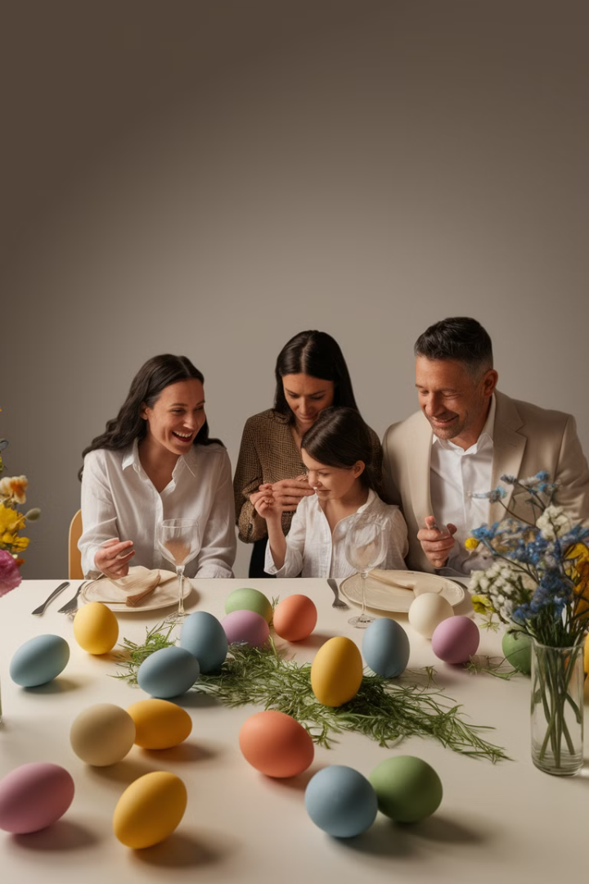
عيد الفصح: مواد تعليمية وتربوية
أهلاً وسهلاً بكم في عرضنا التقديمي حول عيد الفصح، أحد أهم الأعياد المسيحية. سنستكشف معًا جوانب هذا العيد، من تاريخه وأهميته الدينية إلى رموزه وتقاليده العالمية.
by Kamilia Soul

Slide 2
مقدمة عن عيد الفصح: الاحتفال بالقيامة
أصل العيد
رمزية القيامة
أهمية روحية
عيد الفصح )عيد القيامة) هو ذكرى قيامة السيد المسيح بعد صلبه.
يرمز إلى الانتصار على الموت وبداية حياة جديدة في الإيمان.
تجديد الأمل والإيمان في قلوب المسيحيين حول العالم.

Slide 3
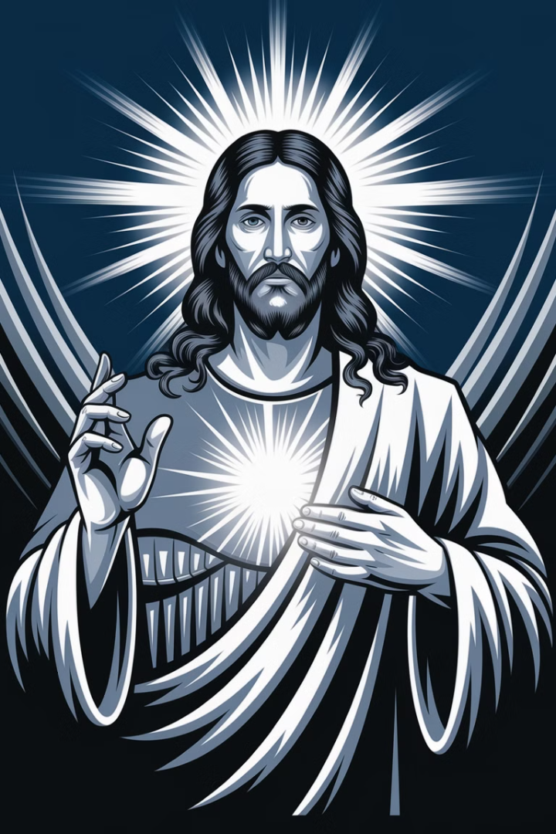
أهمية عيد الفصح في المسيحية
انتصار على الموت
2
تتويج الأحداث
1
رمز للانتصار على الموت وبداية حياة جديدة بالإيمان.
تتويج للأحداث بدءًا من الصوم الكبير وحتى يوم القيامة.
تجديد روحي
3
وقت للتأمل الروحي وتجديد العهد مع الله.

Slide 4
السياق التاريخي وتوقيت عيد الفصح
1
الأصول التاريخية
متجذر في التقاليد اليهودية القديمة وعيد الفصح اليهودي.
التحديد الزمني
2
يُحتفل به في الأحد الأول بعد اكتمال القمر الربيعي.
3
أهمية التوقيت
يرمز إلى بداية فصل الربيع وتجدد الحياة.

Slide 5
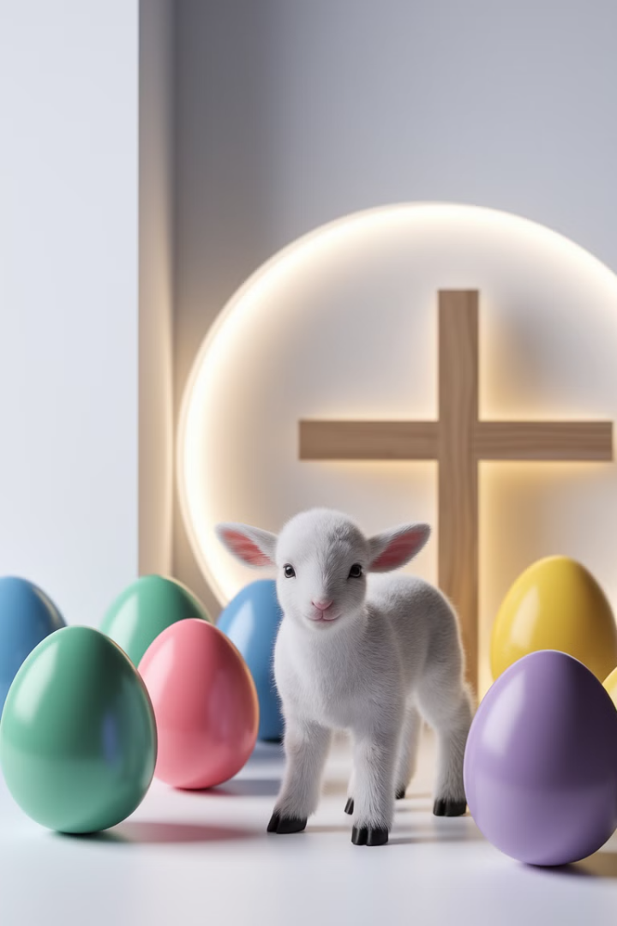
رموز عيد الفصح: البيض والحمل وغير ذلك
الصليب
الحمل
البيض
يذكر بتضحية المسيح من أجل البشرية.
رمز للتضحية والفداء.
يرمز إلى الحياة الجديدة والخصوبة.

Slide 6
تقاليد عيد الفصح حول العالم
أمريكا
أوروبا
البحث عن البيض، تجمعات عائلية، هدايا العيد.
تلوين البيض، مواكب دينية، موائد احتفالية.
الشرق الأوسط
قداديس خاصة، زيارات عائلية، أطعمة تقليدية.

Slide 7
أنشطة وموارد تعليمية لتدريس عيد الفصح
الألعاب
الأعمال اليدوية
القصص
تنظيم ألعاب تعليمية وترفيهية.
صنع البيض الملون والزينة.
سرد قصة عيد الفصح بطريقة مبسطة.

